Slide 1

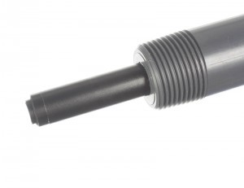
FluoriSense
Analizzatore
di fluoruro
Water fluoridation is the controlled adjustment of fluoride to a public water supply to reduce tooth decay. Fluoridated water contains fluoride at a level that is effective for preventing cavities; this can occur naturally or by adding fluoride
Wikipedia
Notes:
Questa è una presentazione generale, per maggiori informazioni, brochures e note tecniche visitare la pagina:
https://www.leafytechnologies.it/prodotti/analizzatore-di-fluoro/
Codice documento: PREPI005
Versione: 1.0
Ultima revisione: 13/04/2020

Slide 2
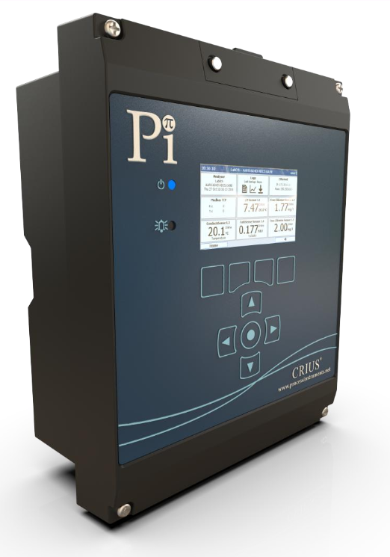
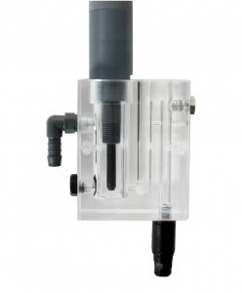
Cos’è FluoriSense?
Analizzatore avanzato
Cella a deflusso singola
con sensore di fluoruro
FluoriSense è il sensore di fluoruro che, abbinato ad uno degli analizzatori, permette la misura in continuo ed in linea del fluoruro nei sistemi di trattamento delle acque.

Slide 3
Perchè scegliere FluoriSense?
Fino a 2 anni di funzionamento continuo
Stabile ed affidabile
Eccellente controllo di processo
Compensazione della temperatura integrata
Adatto per l'utilizzo con il sistema di autopulizia
Supporto e consulenza disponibili

Slide 4
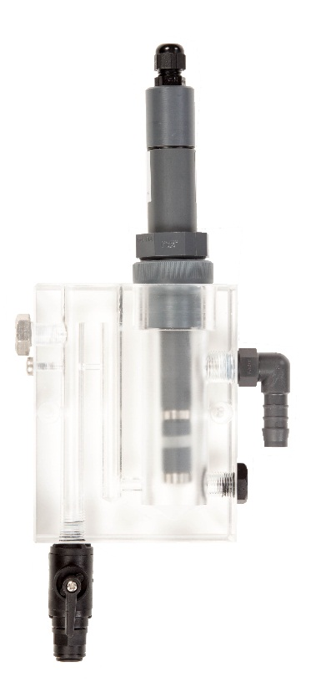
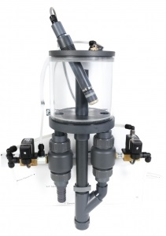
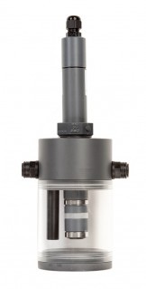
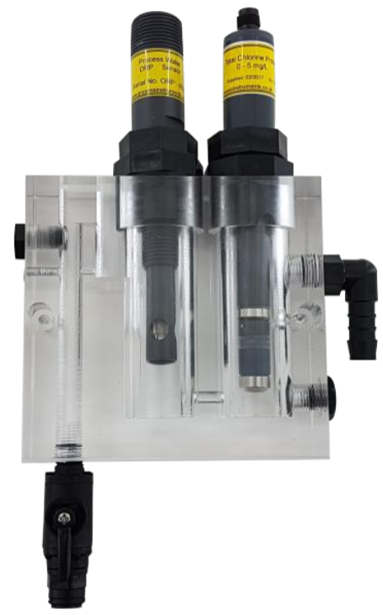
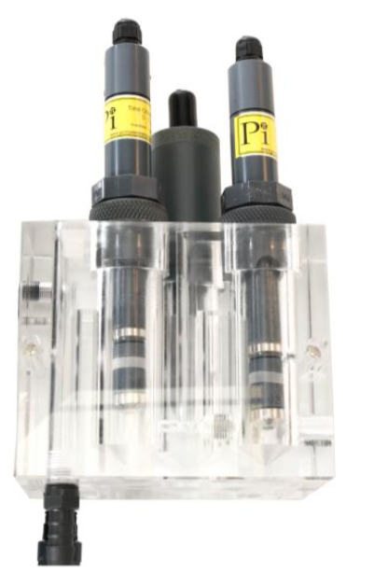
Opzioni di installazione
Sistema di
autopulizia
Celle di flusso:
chiusa, singola, doppia e tripla

Slide 5
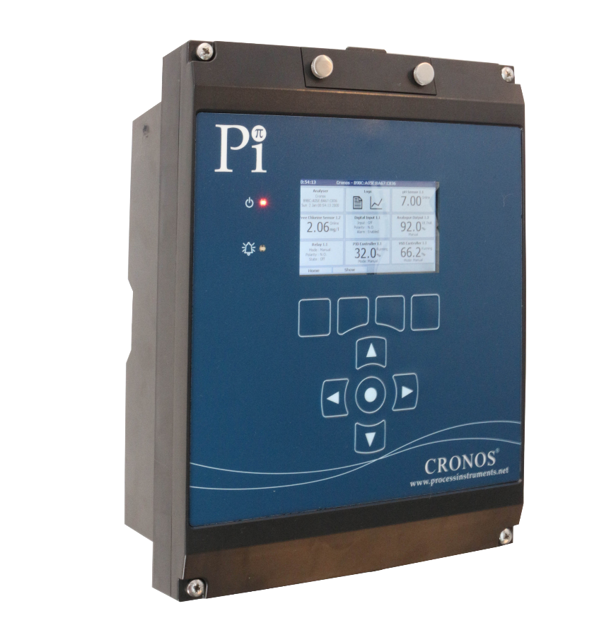
Analizzatori: Base e Avanzato
CRONOS®
CRIUS®

Slide 6
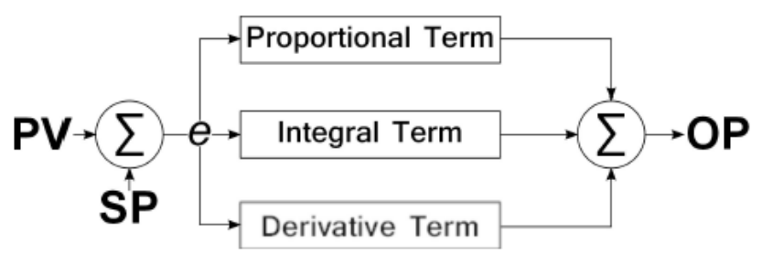
Tipi di Controllo
PID – Proporzionale-Integrale-Derivativo
Proporzionale al flusso con compensazione
Orologio in tempo reale
Temporizzatori
Protezione Sovradosaggio
Duty standby (Controllo di Riserva)
Relè
Uscite analogiche (4-20 mA o 0-10 V)
Sistemi di ridondanza

Slide 7

Protocolli di Comunicazione
Modbus (ASCII/RTU)
Modbus (TCP/IP)
Profibus
Accesso Remoto (2G/3G/4G GPRS)
Accesso Remoto (LAN)

Slide 8
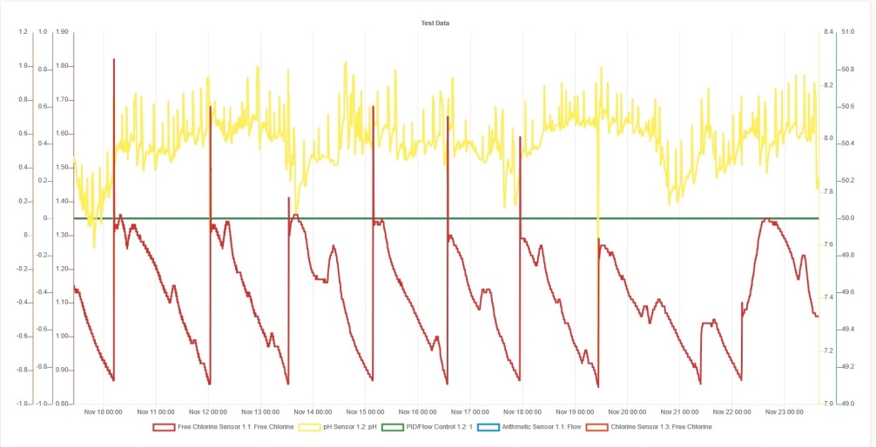
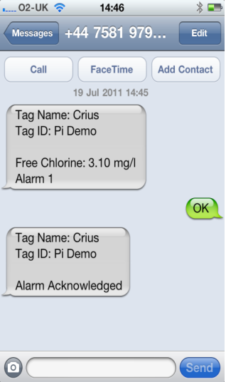
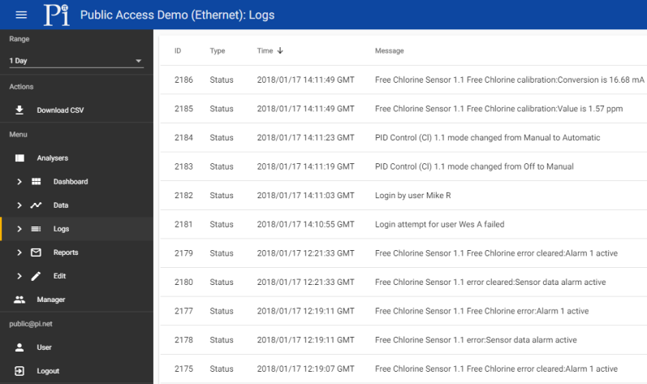
Telegestione con accesso remoto
Accesso in lettura e scrittura
Accesso da qualsiasi dispositivo
Scaricamento dati
Notifiche e-mail/SMS
Grafici
Sistema Cloud
Livelli di accesso differenti
Funzionalità avanzate

Slide 9
Grazie per la
vostra
attenzione
Per maggiori informazioni sul sistema FluoriSense visitare il sito:
www.leafytechnologies.it

